Slide 1
Implementacija klasifikacijskog algoritma podizanja gradijenta stablima odluke s primjenom na predikciju ishoda nogometnih utakmica
Dominik Hrastić
Fakultet elektrotehnike I računarstva

Slide 2
Strojno učenje & sport
sve više podataka – bolje analize
košarka, baseball, …
sport vođen podacima (engl. data driven sport)
Notes:
Razvojem IT industrije moguće je prikupiti sve više podataka. Mogu se pratiti kretnje igrača tijekom utakmice, njihove reakcije na simulirane stresne situacije, a tijekom same utakmice bilježi se mnoštvo statističkih kategorija. Samim time moguče je raditi bolje analize na postojećim podacima I predviđati pojedine segmente igre.
Strojno učenje već je uzelo maha u košarci I baseballu koji već niz godina imaju odjele za analizu podataka, dok nogomet tek postaje sport vođen podacima.

Slide 3
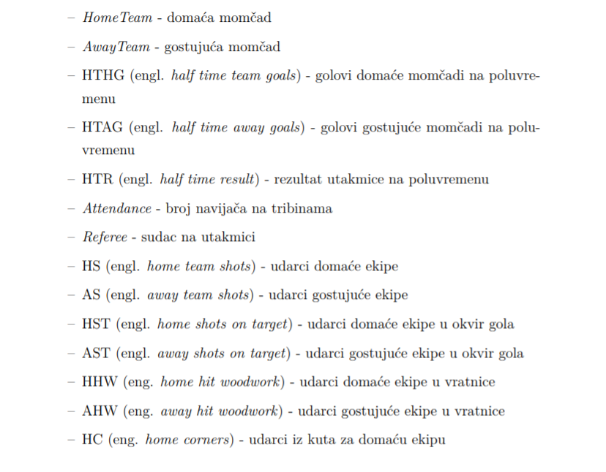
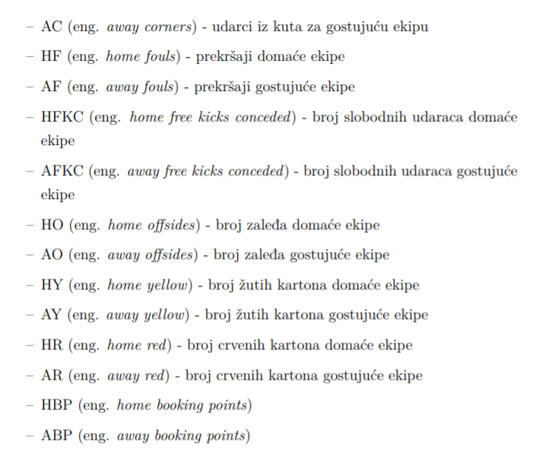
Cilj
stabla odluke (engl. decision trees)
algoritam podizanja (engl. gradient boosting)
predvidjeti ishod nogometnih utakmica
Prva engleska liga (EPL)
Notes:
Cilj ovog rada bio je, korištenjem stabala odluke I algoritma podizanja predvidjeti ishode nogometnih utakmica u prvoj engleskoj ligi. Pri tome se koriste podaci o utakmicama iz sezona 2016/2017 I 2017/2018. Statističke kategorije koje su se pri tome koristile mogu se vidjeti na ove 2 slike.

Slide 4
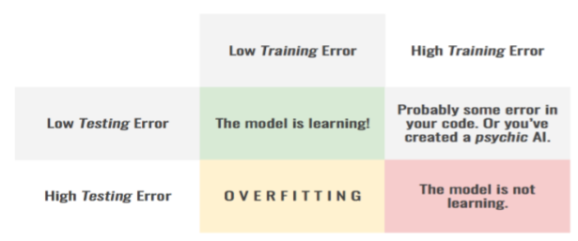
Prenaučenost
jedan od najvećih problema strojnog učenja
male greške – skup za učenje
velike greške – skup za testiranje
train_test_split -> 20% testiranje, 80% učenje
Notes:
Prenaučenost se smatra jednim od najvećih problema strojnog učenja. Naime, u slučaju prenaučenosti, algoritam ne uspijeva generalizirati već se prilagodi podacima za učenje, zbog čega se dobije velika točnost predviđanja na skupu za učenje, a puno manja točnost na skupu za testiranje čije podatke algoritam prije “nije vidio”. Zbog toga se na početku svi podaci podijele na podatke za učenje I podatke za testiranje u omjeru 80/20 kako bi se kasnije moglo provjeriti dolazi li do prenaučenosti. Na slici se može vidjeti kako se algoritam ponaša s obzirom na greške u skupu podataka za učenje I testiranje.

Slide 5
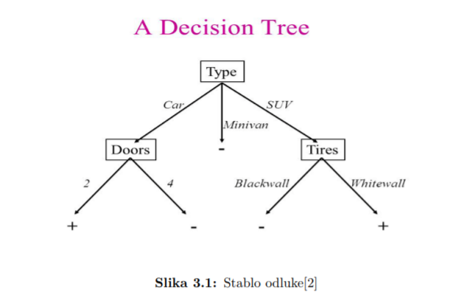
Stabla odluke
klasifikacijski I regresijski algoritmi
struktura dijagrama toka
grana – pravilo
čvor – ispitivanje atributa
list – čvor odluke

Slide 6
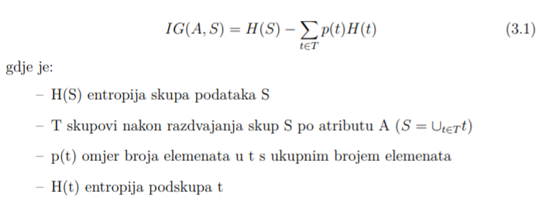
Izgradnja stable odluke
algoritam ID3
korijen atribut s najvećom informacijskom dobiti
broj grana = broj vrijednosti atributa
rekurzivno ponavljati

Slide 7
Algoritam podizanja
engl. boosting algorithm
ansambl – meta-klasifikator
slijedno učenje
više vrsta – razlika u načinu učenja novih klasifikatora
AdaBoost, algoritam podizanja gradijenta, XGBoost

Slide 8
Algoritam podizanja gradijenta
svaka iteracija – jedno stablo odluke
funkcija gubitka → minimizirati
unakrsna entropija
gradijent

Slide 9
Unakrsna entropija
engl. cross entropy
koliko je predviđanje krivo?
gradijent
predviđanje gradijenta funkcije gubitka

Slide 10
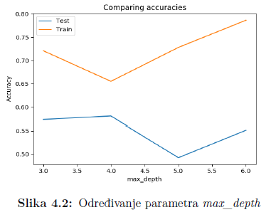
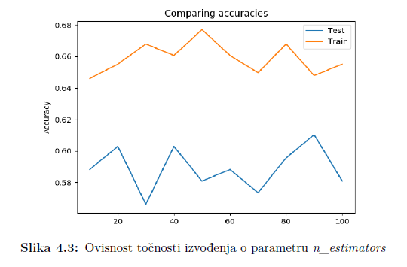
Parametri
max_depth
najveća dubina stabla odluke
ranije podrezivanje (engl. prepruning)
= 4
n_estimators
broj stabala odluke
= 20

Slide 11
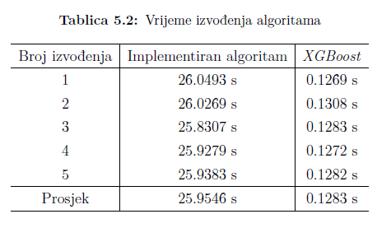
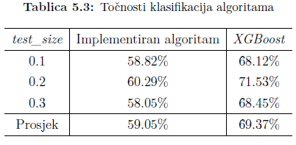
Usporedba - XGBoost
max_depth = 3
n_estimators = 25
vremenska razlika – 25.8263 s
točnost klasifikacije – 10.32%

Slide 12
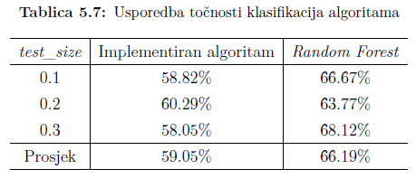
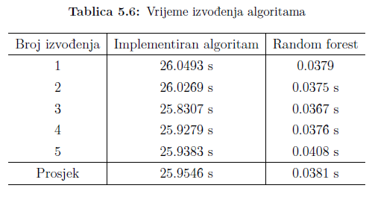
Usporedba – algoritam slučajna šuma
algoritam pakiranja (engl. bagging)
max_depth = 5
n_estimators = 60
vremenska razlika – 25.917 s
točnost klasifikacije – 7.12%

Slide 13
Što dalje?
uvođenje regularizacijskih parametara (shrinkage parameter)
svako stablo s nasumičnim skupom podataka
CART <> ID3 (?)

